Slide 1


Outlook2013操作说明

Slide 2
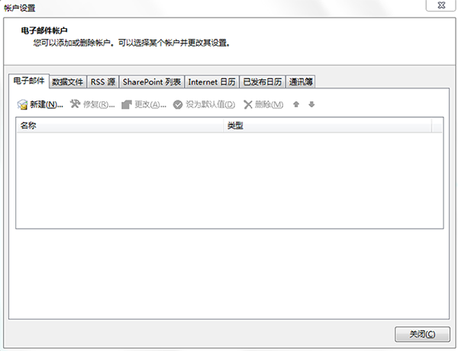
1
启动outlook2013，选择"文件"-"帐户设置"-"帐户设置"-“新建”

Slide 3
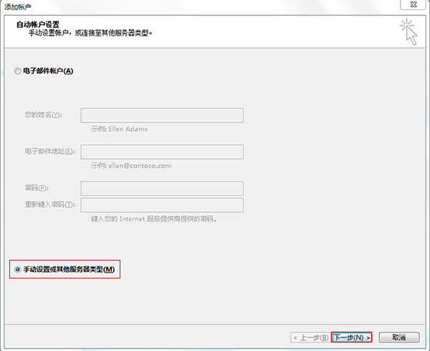
2
选择"手动配置服务器或其他服务器类型"并选择下一步

Slide 4
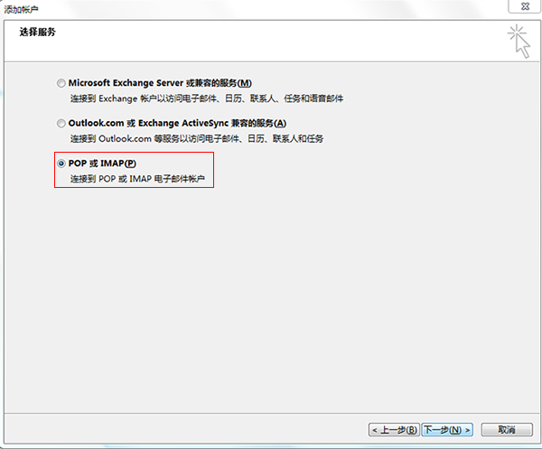
3
选择"pop或imap"并选择下一步

Slide 5
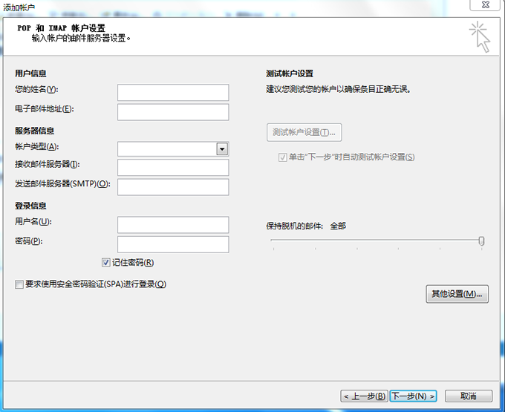
4
输入您姓名
test@域名
imap
imaphz.qiye.163.com
smtphz.qiye.163.com
test@域名
输入您的密码
以 test@caas.cn账号为例，输入账号和服务器配置

Slide 6
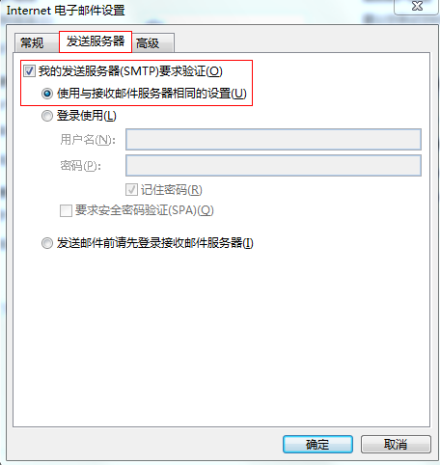
5
点击“其他设置”，在“发送服务器”下选择“我的发送服务器（smtp）要求验证”，并选择“使用与接收邮件服务器相同的设置”。

Slide 7
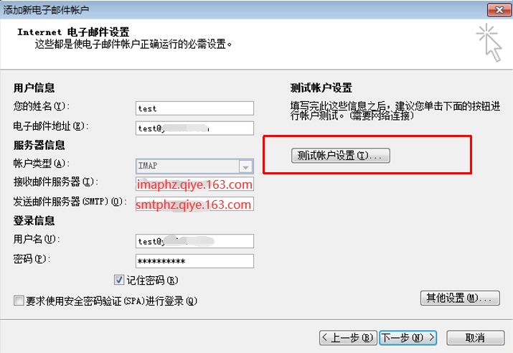
6
点击测试账户设置

Slide 8
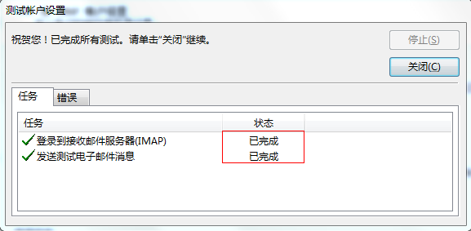
7
设置好之后选择"下一步"，测试的结果都是"已完成"的状态，表明帐户添加成功。

Slide 9



